Slide 1
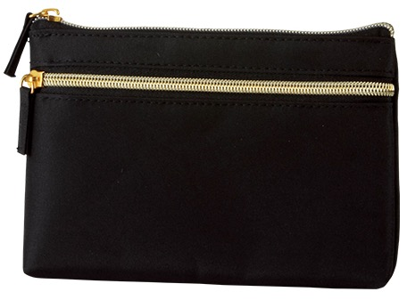
【提案書】
エルトラッド・ゴールドスリムポーチ
特徴
ゴールドのファスナーがアクセントとなっていて、とってもお洒落なスリムポーチです。コスメやステーショナリーを纏めておくには最適。オリジナル名入れも可能です。是非ご活用ください。
納期
納期スペース
仕様
素 材：ポリエステル
サイズ：約120×180×20mm（包装形態：ポリ袋入）
お見積
お見積りスペース

